Slide 1
暑期实习总结
CS1409 许荣仁

Slide 2
学习Java基础知识
根据网上的教程，搭建好eclipse开发环境
使用教材《core java basic 7th》
Java程序设计结构，注释、数据类型、变量、分支和循环等
格式化输入和输出
对象与类的概念以及包、继承和接口

Slide 3
Java小测试
目标文件：words，包名: xrr.simple.practice
功能：
  读取words文件所有内容，并在控制台打印行数，第100行以及最后一行内容。
  查找结果1中含help的所有Word，并在控制台打印输出，同时输出结果个数。
  随机100个不重复的Word，在控制台打印输出。
  找出最长的单词，在控制台打印输出

Slide 4
Java小测试
设计内容：
  单例模式（节省内存，因为它限制了实例的个数，有利于Java垃圾回收）
  集合 （Set、List、Map）
  封装 （对象与类）
  接口 （实现接口中声明的方法）
  随机数

Slide 5
Activiti工作流
一个BPMN文件表示一个流程
  Start开始，end结束
流程图中的每一个服务绑定一个实现了JavaDelegate接口的类
流程的每一步可以setVariable供后续步骤使用
ProcessEndEventListener监听流程结束

Slide 6
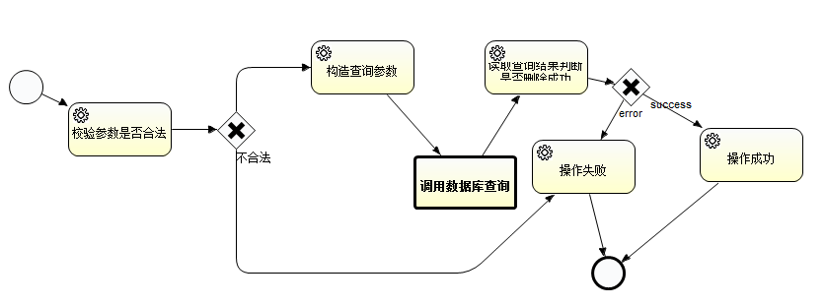
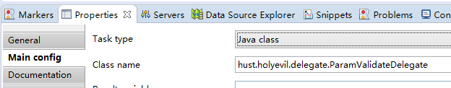
Activiti工作流
start
分支
调用子流程
end

Slide 7
总结
项目
  完成三个新的功能
  完善一个原有的功能
  发现并协助修复一个严重bug
个人
  提高了编程能力
  提高了团队协作能力
  ……

